Slide 1


ỦY BAN NHÂN DÂN QUẬN LONG BIÊN TRƯỜNG MẦM NON HOA HƯỚNG DƯƠNG
CUỘC THI THIẾT KẾ BÀI GIẢNG ĐIỆN TỬ
BÀI GIẢNG: LÀM QUEN VỚI TOÁN
Đề tài:
Tách 8 đối tượng ra làm 2 phần bằng các cách khác nhau
Phát triển nhận thức- Lứa tuổi: MGL 5-6 tuổi
Giáo viên: Nguyễn Thị Mỹ Linh
Email: Nguyenmylinh24101997@gmail.com
Địa chỉ: Tổ 6, phường Giang Biên, quận Long Biên, thành phố Hà Nội
Long Biên, tháng 2 năm 2023

Slide 2

Mục đích – Yêu cầu
1.Kiến thức:
- Trẻ nhận biết và đếm được các nhóm đối tượng trong phạm vi 8
- Trẻ biết tách 8 đối tượng thành 2 phần bằng nhiều cách khác nhau: 1-7,2-6,3-5,4-4
2.Kỹ năng:
- Trẻ có kỹ năng tách 8 đối tượng thành 2 phần bằng nhiều cách khác nhau: 1-7,2-6,3-5,4-4 và đặt thẻ số tương ứng.
- Rèn kỹ năng ghi nhớ có chủ đích, phát triển trí tưởng tượng
Chú ý rèn kỹ năng đếm, so sánh…
Trẻ có kỹ năng sử dụng thành thạo chuột máy tính
3.Thái độ:
-Trẻ hào hứng tham gia vào giờ học và trò chơi

Slide 3
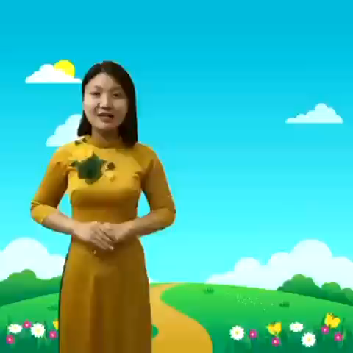

Slide 4
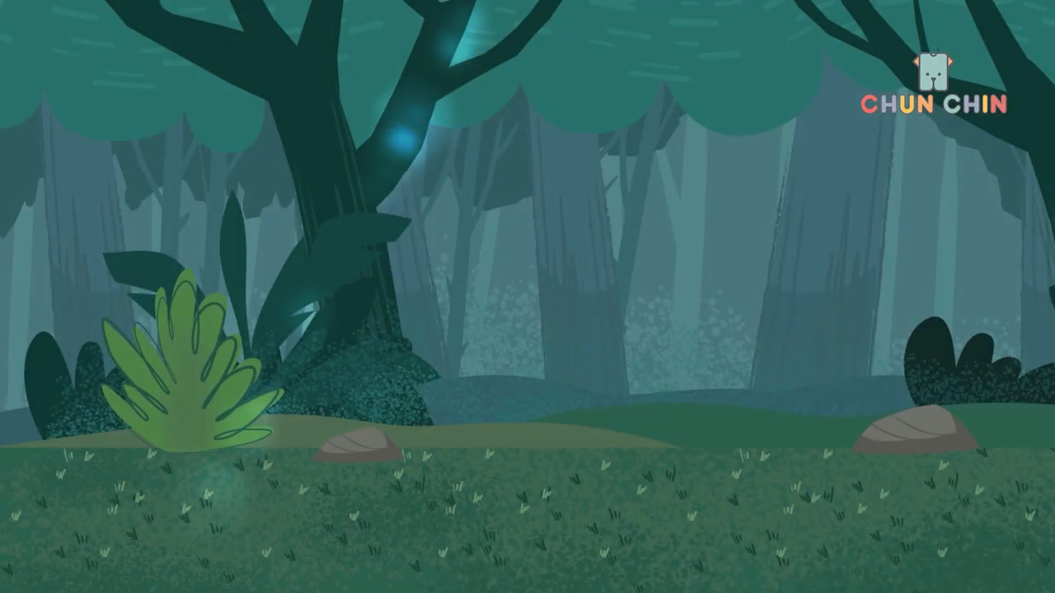

Slide 5


Nội dung 1:
Ôn số lượng trong phạm vi 8

Slide 6

Trò chơi : Những con vật dễ thương
Cách chơi: Bé hãy lắng nghe câu hỏi và chọn đáp án bằng cách kích chuột vào đáp án bé cho là đúng. Nếu sai bé hãy chọn lại cho đúng nhé!

Slide 7

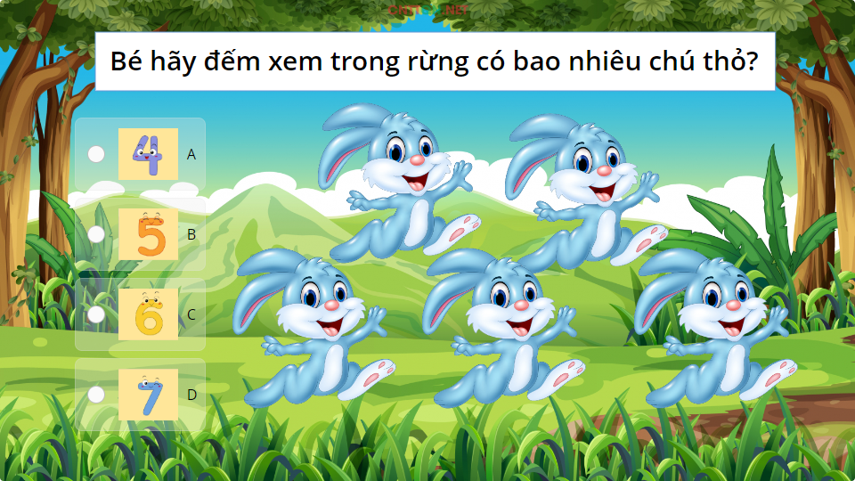
Quiz
Click the Quiz button to edit this object

Slide 8
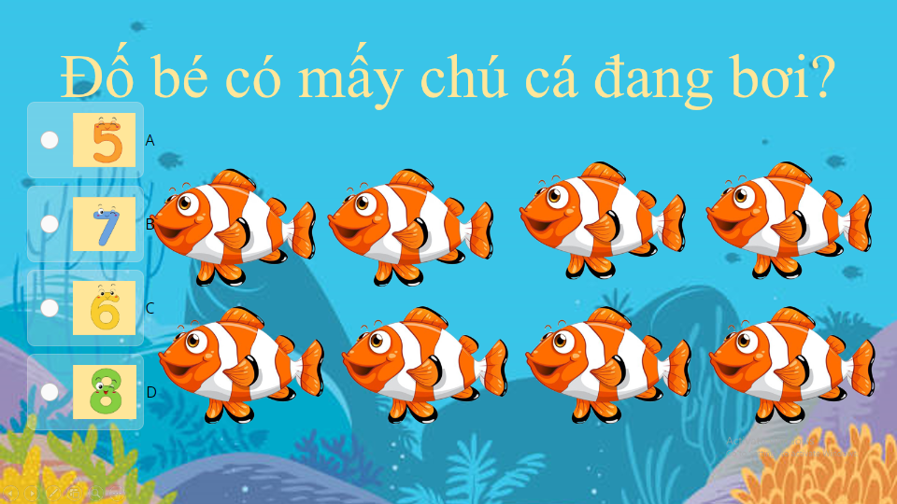
Quiz
Click the Quiz button to edit this object

Slide 9



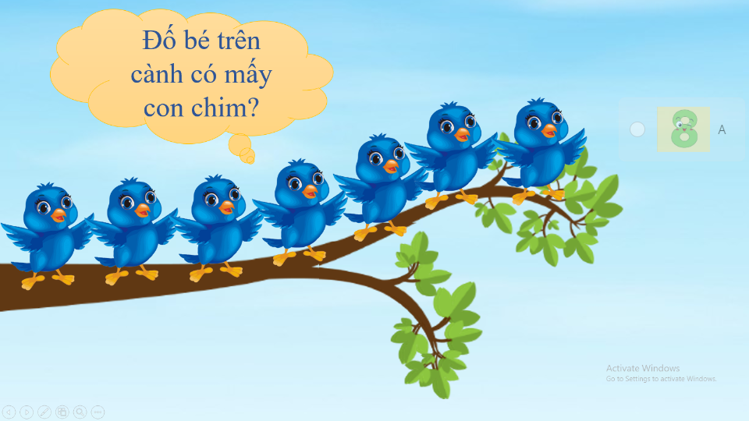
Đố bé trên cành có mấy con chim?
Quiz
Click the Quiz button to edit this object

Slide 10



Làm thế nào để số chim có số lượng là 8 nhỉ?
1
2
3

Slide 11
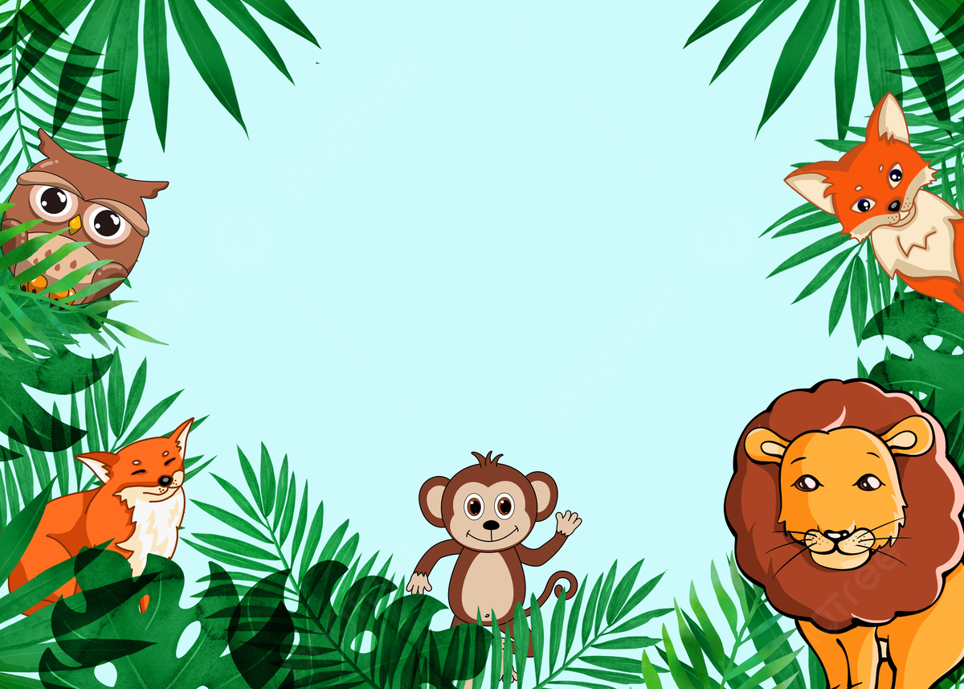
Bé hãy xem đoạn phim nói về các con vật. Bé hãy chú ý và đếm xem có tất cả bao nhiêu con vật trong phim nhé?

Slide 12


Slide 13
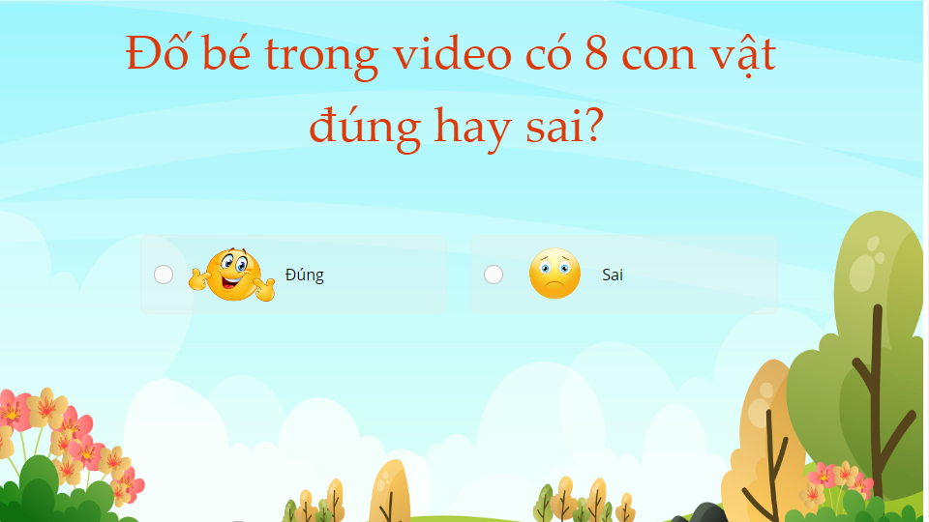
Quiz
Click the Quiz button to edit this object

Slide 14

Hoạt động 1:
Tách theo ý thích

Slide 15

Bé hãy chia 8 con chim ra làm 2 phần theo ý thích

Slide 16

Bé đã tách theo cách nào?
3
5
1
7
4
4
2
6

Slide 17
Đố bé có mấy cách tách 8 đối tượng thành 2 phần?
A: 1 cách
C: 3 cách
B: 2 cách
D: 4 cách

Slide 18

2-6
1-7
3-5
4-4

Slide 19

Hoạt động 2:
Tách theo yêu cầu

Slide 20


1
7

Slide 21



2
6

Slide 22



3
5

Slide 23


4
4

Slide 24


Bé hãy kích chuột để giúp chú khỉ chọn tấm bảng có giá trị bằng với số lượng tách các con vật .

Slide 25






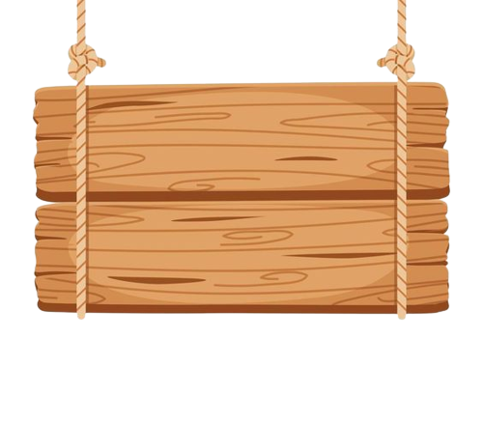
2-6
1-7
4-4
3-5

Slide 26
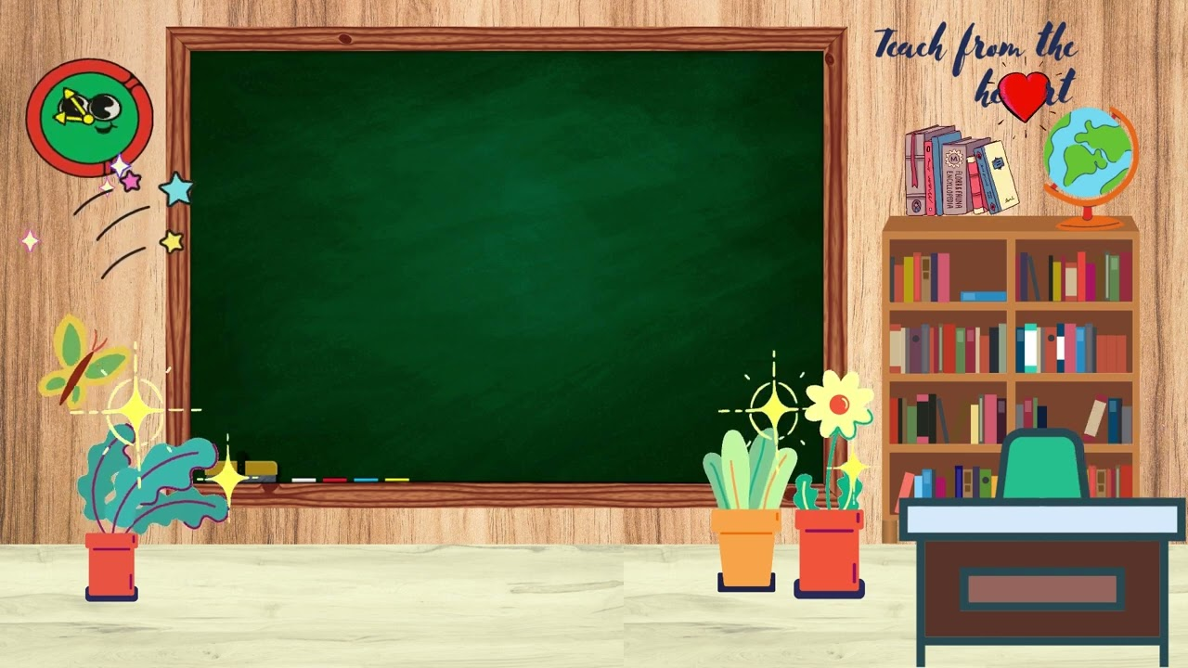


Bài tập Google Form

Slide 27








PHẦN MỀM SỬ DỤNG
Power Point
Ispring Suite 11
Camtasia
Youtube
Remove.bg
Capcut
Google

Slide 28
